Slide 1
Docker 소개
2021 CVLab 이자룡

Slide 2

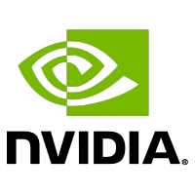


Slide 3
도커 사용 시 개선되는 것
개인 환경설정
GPU, 메모리 분배의 난이도
NVIDIA 서버 뿐만 아니라, 일반 서버에서도 활용 가능

Slide 4
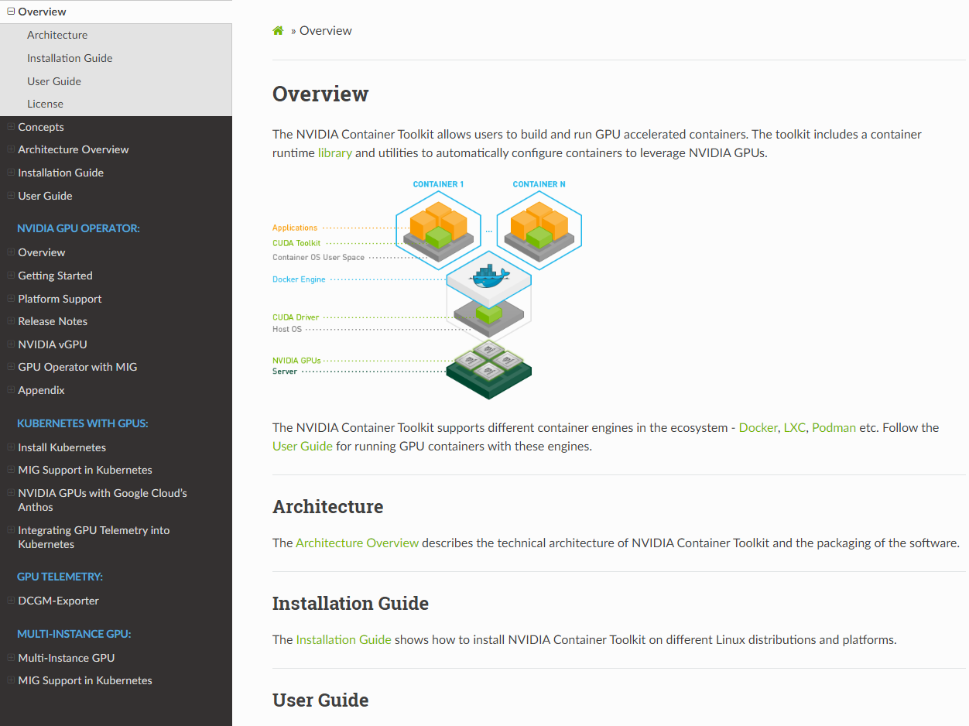
nivida-docker

Slide 5
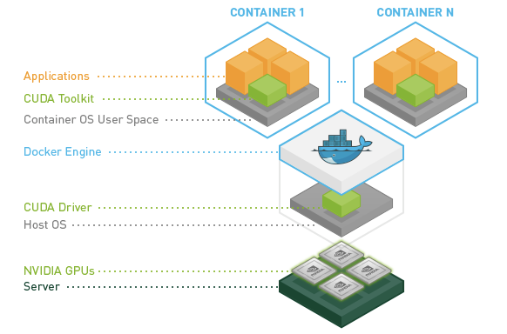

Slide 6
nvidia-docker 를 위해 필요한 지식
ubuntu
docker

Slide 7
Ubuntu 설치하는 방법 (택1)
멀티부팅
전통적이고, 가장 깔끔한 방법
완전한 우분투를 사용하고 싶은 경우
Windows Subsystem for Linux 2 (WSL 2)
NVIDIA 에서 WSL 환경에서의 운용법 제공
WSL 환경을 지원 안하는 경우도 있음 ex) MongoDB
Virtual Box
전통적이고 안정적인 방법
프로그램 실행하듯이 우분투 실행

Slide 8


도커 이전의 시대
8080

Slide 9



8080
8081
user1
user2

Slide 10







Slide 11


상황1.
자원의 분배

Slide 12
?
상황2.
새로운 개발자

Slide 13
상황3.
새로운 서버
ㅠㅠ
ㅠㅠ
ㅠㅠ
ㅠㅠ

Slide 14
Docker 도입

Slide 15


상황1.
자원의 분배
Apache
container
Java16
container
Postgres
container
nginx
container
Java15
container
MariaDB
container
ubuntu 20.04 container
ubuntu 18.04 container

Slide 16
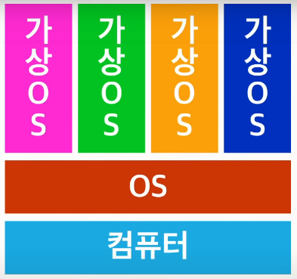
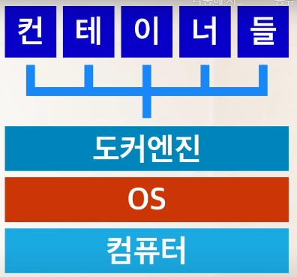
VS
가상머신은
OS 위에 하드웨어를 에뮬레이션
그 위에 OS를 올림
성능 저하 심함
컨테이너는
하드웨어 에뮬레이션 없이
리눅스 커널 공유
성능 저하 없음

Slide 17

상황2.
새로운 개발자
Docker Hub에 저장된 IMAGE 를 통해
Container 를 만든다
Apache
container
Java16
container
Postgres
container
nginx
container
Java15
container
MariaDB
container
ubuntu 20.04 container
ubuntu 18.04 container

Slide 18
상황3.
새로운 서버
Apache
container
Java16
container
Postgres
container
nginx
container
Java15
container
MariaDB
container
ubuntu 20.04 container
ubuntu 18.04 container

Slide 19
IMAGE vs CONTAINER
IMAGE 로 CONTAINER 를 만든다
IMAGE 는 Docker Hub 에 저장되어 있다
IMAGE에서 나온 CONTAINER의 모양은 각각 다를 수 있다
각각의 CONTAINER는 완벽히 독립된 환경이다
CONTAINER 는 PC의 자원(메모리, GPU, 프로그램)을 사용할 수 있다 (그래서 nvidia-docker 가 가능한것임)
메모장을 아무리 많이 열어도, 메모장 코드는 손상되지 않는다

Slide 20
다음 시간엔
도커 세팅

